Slide 1
程式設計報告
主題：西洋棋小遊戲
組長：08220855林芊妤
組員：08170875陳家瑋、08240426林侑辰、09220350郭芯瑜、
10360963江昶毅、10441254詹 程、11160801陳禹豪

Slide 2
目錄
程式碼解說！
什麼是SFML？
簡單介紹遊戲引擎！

Slide 3

1
簡單介紹遊戲引擎！

Slide 4
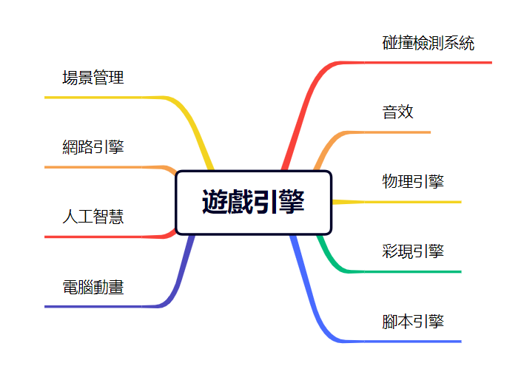



遊戲引擎
現今的遊戲引擎提供可視化開發工具和可重用組件，簡單來說就是可將各種工具素材丟進遊戲引擎以可視化的方式製作遊戲或動畫等的整合平台。
使用到遊戲引擎概念的第三方函式庫

Slide 5

2
什麼是SFML？

Slide 6
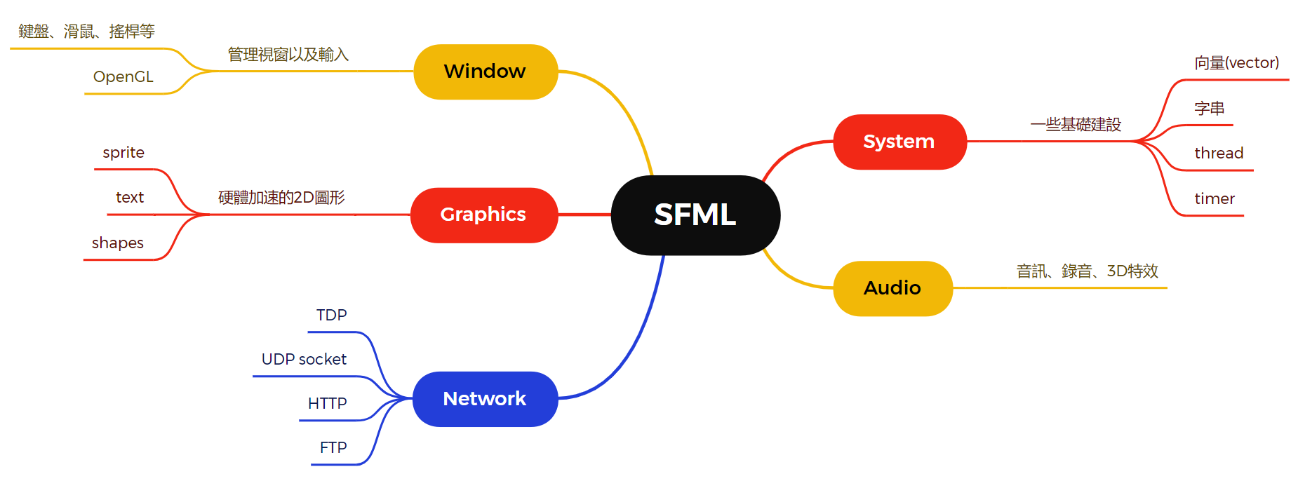
SFML
Notes:
系統，視窗，圖形，音訊和網路。

Slide 7
SFML
Window
Event
Texture
Spirit
setPosition
getPosition
setTextureRect

Slide 8
Window
如果要在SFML建立視窗，
要使用 sf::RenderWindow
並指定視窗的解析度以及標題，
這樣就可以產生一個簡單的視窗，
並且開始處理事件循環，
以及繪製東西在螢幕上。
sf::RenderWindow 的第三個參數可以指定視窗的 Style：
sf::Style::None
沒有標題欄，不能跟其他 style 混合
適合拿來當啟動畫面(Splash screen)
sf::Style::Titlebar
有標題欄
sf::Style::Resize
可以拉伸視窗
sf::Style::Close
有關閉視窗按鈕
sf::Style::Fullscreen
全螢幕，有限制 sf::VideoMode
用 sf::VideoMode::getFullscreenModes() 查詢
sf::Style::Default
等於 Titlebar | Resize | Close
// 設定遊戲視窗的大小
RenderWindow window(VideoMode(504, 504), "The Chess!");
// 如果遊戲關閉被點擊則關閉視窗
if (e.type == Event::Closed)
window.close();

Slide 9
事件
// 如果遊戲關閉被點擊則關閉視窗
if (e.type == Event::Closed)
window.close();
//// 退回上一步 ////
// 如果滑鼠按鈕被按下 + 如果按下BackSpace
if (e.type == Event::KeyPressed)
if (e.key.code == Keyboard::BackSpace)
{ ... }
//// 滑鼠移動旗子 ////
// 如果滑鼠按鈕被按下 + 如果按下的是左鍵
if (e.type == Event::MouseButtonPressed)
if (e.mouseButton.button == Mouse::Left)
{ ... }
// 如果滑鼠按鈕被釋放 + 如果釋放的是左鍵
if (e.type == Event::MouseButtonReleased)
if (e.mouseButton.button == Mouse::Left)
{ ... }
// 初始化事件為變數 e
Event e;
使用者與視窗互動時會產生事件(Event)，
如果不處理事件的話，
整個視窗是不會有反應的，
所以每個視窗一定 要有處理事件的邏輯。
// 當遊戲產生事件時 while (window.pollEvent(e))
{
... }

Slide 10
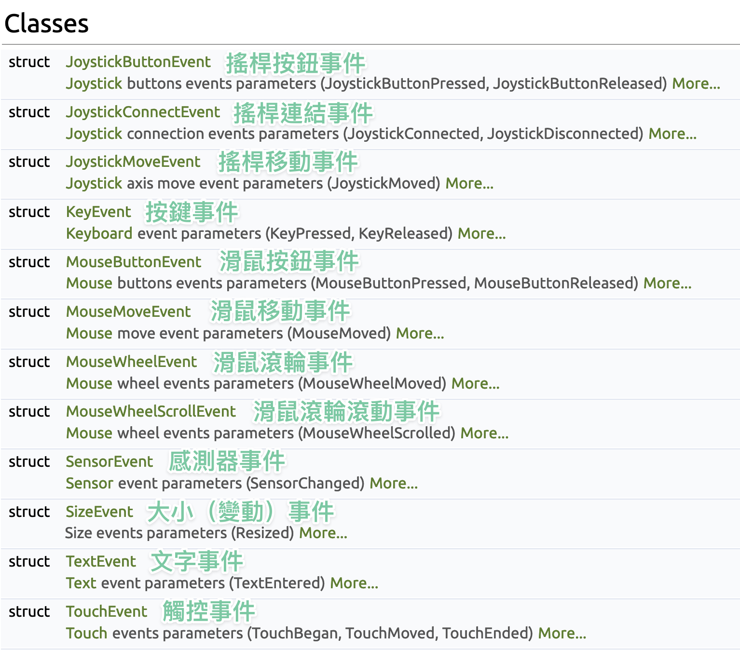
事件（續）

Slide 11


Sprite
Texture 是一張圖片，但主要是用來改變物件的外觀，不具備座標所以無法移動。
Sprite 是一張圖片，同時也是一個物件，意思是它擁有座標(x, y)，你能移動/創建/刪除它。
// 初始化棋子紋理
Texture t1; // 載入棋子圖片
t1.loadFromFile("images/figures.png");
Sprite f[32];
// 將 f 陣列中的每個 Sprite 物件設置為 t1 的紋理
f[i].setTexture(t1);
// 使用 Spirit 的 setTextureRect 函數設置棋子的紋理矩形位置大小
f[k].setTextureRect(IntRect(size * x, size * y, size, size));
// 使用 Spirit 的 setPosition 函數設置棋子在棋盤上的位置
f[k].setPosition(size * j, size * i);
Texture Rect Entity Sprite

Slide 12
Sprite::setTextureRect
setTextureRect 用於設置紋理矩形。
紋理矩形定義了在物件上顯示的紋理的子區域。
這邊用來裁切棋子的圖檔。
// 使用 Spirit 的 setTextureRect 函數設置棋子的紋理矩形位置大小
f[k].setTextureRect(IntRect(size * x, size * y, size, size));
// left top width height

Slide 13
Sprite::getPosition
假設你有一個 sf::Sprite 物件，
你可以使用 getPosition 函數獲取它在視窗中的位置，如下所示：
// 移動後該格子上有棋子則直接覆蓋數據，並將原先的棋子設置在視窗外
for (int i = 0; i < 32; i++)
if (f[i].getPosition() == newPos)
f[i].setPosition(-100, -100);
// 移動後該位置上沒有棋子，則將移動的棋子的數據覆蓋在該格上
for (int i = 0; i < 32; i++)
if (f[i].getPosition() == oldPos)
f[i].setPosition(newPos);

Slide 14
Sprite::setPosition
假設你有一個 sf::Sprite 物件，
你可以使用 setPosition 函數來設置它在視窗中的位置，如下所示：
// 移動後該格子上有棋子則直接覆蓋數據，並將原先的棋子設置在視窗外
for (int i = 0; i < 32; i++)
if (f[i].getPosition() == newPos)
f[i].setPosition(-100, -100);
// 移動後該位置上沒有棋子，則將移動的棋子的數據覆蓋在該格上
for (int i = 0; i < 32; i++)
if (f[i].getPosition() == oldPos)
f[i].setPosition(newPos);

Slide 15
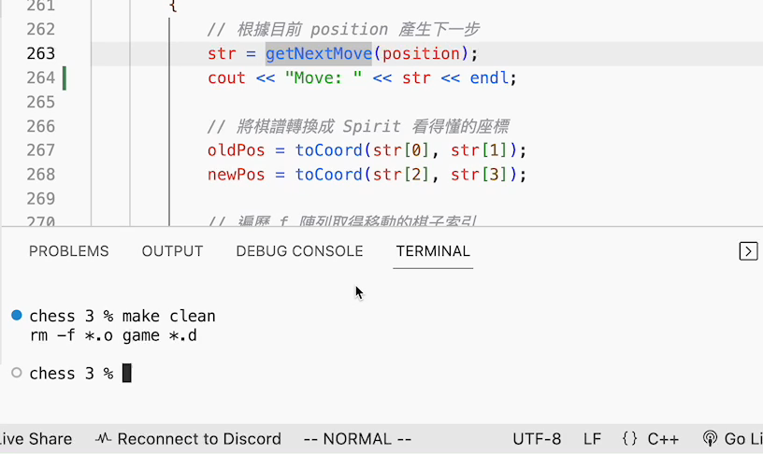

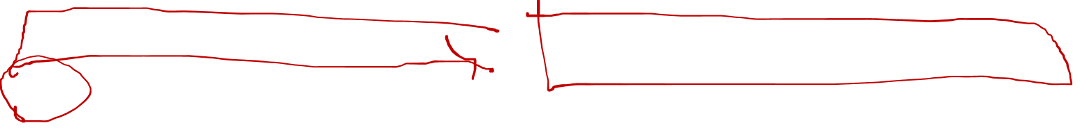

Slide 16

3
程式碼解說！

Slide 17
什麼是 UCI？
Universal Chess Interface（簡稱 UCI）是一種通訊協議，
讓西洋棋軟體和西洋棋引擎能互相溝通，
以便控制棋局進行和分析。

Slide 18
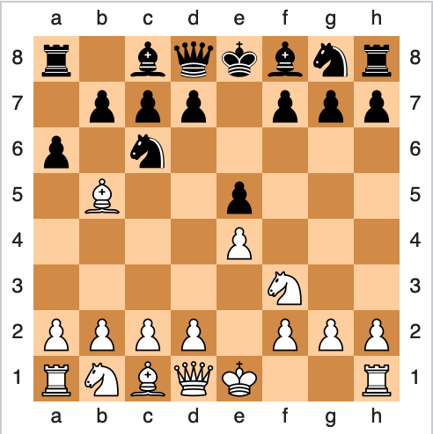
棋譜
白方
e2e4
g1g3
f1b5
….

Slide 19
STockfish
What is StockFish？
Show case

Slide 20
STockfish
Stockfish 是世界上最強大的國際西洋棋引擎，用 C++ 語言編寫，並且完全開源，讓大家可以自行引入操作。
我們使用這個西洋棋引擎來幫助我們實現自動化下棋，透過設定，當我們按下空白鍵時，STOCKFISH變會思考0.5秒然後走出下一步。
// 連接西洋棋引擎（定義在 Connector.hpp）
ConnectToEngine();
// 讓 Stockfish 幫你動下一步
if (Keyboard::isKeyPressed(Keyboard::Space))
{
// 根據目前 position 產生下一步
str = getNextMove(position);
cout << "Move: " << str << endl;
...
}
// 關閉與西洋棋引擎的連結
CloseConnection();

Slide 22
主程式
Code Function
IPC
Connector.hpp

Slide 23
Core Function
// 將棋譜座標轉換成螢幕上實際的座標（Spirit 座標） Vector2f toCoord(char a, char b)
{
int x = int(a) - 'a’;
int y = 8 - (int(b) - '0’);
return Vector2f(x * size, y * size);
}
d2
toCoord(x, y)
int x = 'd' - 'a’;
int y = 8 - ('2' - '0');
// 3
// 8 - 2 = 6
return point(3 * 框框大小, 6 * 框框大小);

Slide 24


Core Function
d2
toCoord(x, y)
point(
3 * 框框大小,
6 * 框框大小
);
0
1
2
3
8
0
board[8][8]
7
1
6
2
5
3
4
4
3
5
2
6
1
a
b
c
d
e
f
g
h

Slide 25
Core Function
// 將 Spirit 座標轉換成棋譜座標 string toChessNote(Vector2f p)
{
string s = "";
s += char(p.x / size + 'a’);
s += char(8 - (p.y / size + '0’));
return s;
}
d2
toChessNote(point)
point(
3 * 框框大小,
6 * 框框大小
);

Slide 26
// 當遊戲產生事件時
while (window.pollEvent(e))
{
// 如果按下BackSpace
if (e.key.code == Keyboard::BackSpace)
...
///// 滑鼠移動旗子 /////
// 如果滑鼠按鈕被按下 // 如果滑鼠按鈕被按下
if (e.type == Event::MouseButtonPressed)
if (e.mouseButton.button == Mouse::Left)
...
// 如果滑鼠按鈕被釋放 // 如果釋放的是左鍵
if (e.type == Event::MouseButtonReleased)
if (e.mouseButton.button == Mouse::Left)
{
// 移動棋子
moveChess(str);
...
}
}
int main()
{
// 設定遊戲視窗的大小
RenderWindow window(VideoMode(504, 504), "The Chess!");
// 連接西洋棋引擎（定義在 Connector.hpp）
ConnectToEngine();
// 如果視窗開著
while (window.isOpen())
{
...
// 當遊戲產生事件時
while (window.pollEvent(e))
{
// 如果按下BackSpace
if (e.key.code == Keyboard::BackSpace)
...
///// 滑鼠移動旗子 /////
// 如果滑鼠按鈕被按下 // 如果滑鼠按鈕被按下
if (e.type == Event::MouseButtonPressed)
if (e.mouseButton.button == Mouse::Left)
...
// 如果滑鼠按鈕被釋放 // 如果釋放的是左鍵
if (e.type == Event::MouseButtonReleased)
if (e.mouseButton.button == Mouse::Left)
{
// 移動棋子
moveChess(str);
...
}
}
// 讓 Stockfish 幫你動下一步
if (Keyboard::isKeyPressed(Keyboard::Space))
{
// 根據目前 position 產生下一步
str = getNextMove(position);
// 移動棋子
moveChess(str);
}
// 繪製棋盤
window.draw(sBoard);
...
// 顯示繪製完成的作品
window.display();
}
}
if (Keyboard::isKeyPressed(Keyboard::Space))
{
// 根據目前 position 產生下一步
str = getNextMove(position);
// 移動棋子
moveChess(str);
}
// 設定遊戲視窗的大小
RenderWindow window(VideoMode(504, 504), "The Chess!");
// 繪製棋盤
window.draw(sBoard);
...
// 顯示繪製完成的作品
window.display();
}
// 連接西洋棋引擎（定義在 Connector.hpp）
ConnectToEngine();

Slide 27
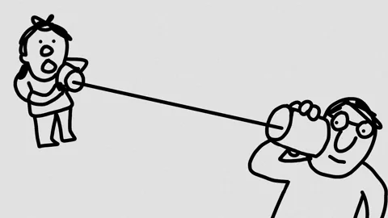
IPC
Inter-process Communication
程序間通訊

Slide 28
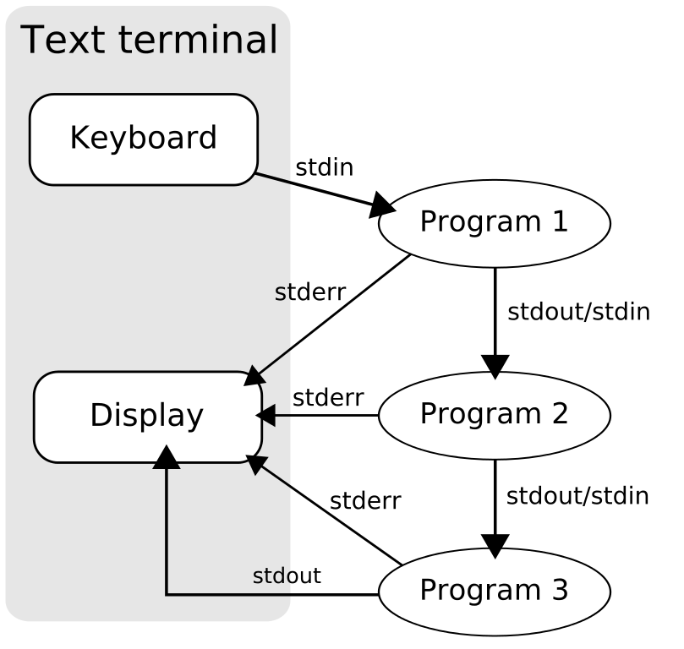
IPC
行程間通訊（IPC）是多個行程之間交換訊息、協調活動和同步操作的機制和技術，實現行程之間的通信和協作。
Stdout

Slide 29
void ConnectToEngine()
{
// file describer
int inpipe[2];
int outpipe[2];
pipe(inpipe);
pipe(outpipe);
// create children process
pid = fork();
if (pid == 0)
{
// child process
// redirect standard input to input pipeline
dup2(inpipe[READ_END], STDIN_FILENO);
// redirect standard output to output pipeline
dup2(outpipe[WRITE_END], STDOUT_FILENO);
execl("/opt/homebrew/bin/stockfish", "stockfish", (char *) NULL);
}
else if (pid > 0)
{
// parent process
// close the unused end of the pipe.
close(inpipe[READ_END]);
close(outpipe[WRITE_END]);
pipin_w = inpipe[WRITE_END];
pipin_r = outpipe[READ_END];
}
}
// get the next move which generated by stockfish
string getNextMove(string position)
{
string str;
// stockfish command
position = "position startpos moves " + position + "\ngo\n";
// write to input pipeline
write(pipin_w, position.c_str(), position.length());
// Read from the pipe until no more data is available
while ((numRead = read(pipin_r, buffer, sizeof(buffer) - 1)) > 0)
{
unsigned long n = str.find("bestmove");
// if find
if (n != string::npos)
return str.substr(n + 9, 4);
}
}
int inpipe[2];
int outpipe[2];
pipe(inpipe);
pipe(outpipe);
if (pid == 0)
{
// child process
// redirect standard input to input pipeline
dup2(inpipe[READ_END], STDIN_FILENO);
// redirect standard output to output pipeline
dup2(outpipe[WRITE_END], STDOUT_FILENO);
execl("/opt/homebrew/bin/stockfish", "stockfish", (char *) NULL);
}
else if (pid > 0)
{
// parent process
// close the unused end of the pipe.
close(inpipe[READ_END]);
close(outpipe[WRITE_END]);
pipin_w = inpipe[WRITE_END];
pipin_r = outpipe[READ_END];
}
// Read from the pipe until no more data is available
while ((numRead = read(pipin_r, buffer, sizeof(buffer) - 1)) > 0)
{
unsigned long n = str.find("bestmove");
// if find
if (n != string::npos)
return str.substr(n + 9, 4);
}
string getNextMove(string position)
{
string str;
// stockfish command
position = "position startpos moves " + position + "\ngo\n";
// write to input pipeline
write(pipin_w, position.c_str(), position.length());
pid = fork();
29

Slide 30

4
工作分配
&
參考資料

Slide 31
工作分配&參考資料
工作分配 | 人員
一、簡單介紹遊戲引擎 | 林芊妤、郭芯瑜
二、什麼是SFML？ | 詹程、陳禹豪
三、程式碼解說！ | 陳家瑋、林侑辰、江昶毅
參考資料：Youtube：https://youtu.be/_4EuZI8Q8cs

Slide 32
感謝聆聽

